Slide 1

CHÀO MỪNG CÁC CON HỌC SINH ĐẾN VỚI TIẾT HỌC
Môn Toán

Slide 2

KHỞI ĐỘNG

Slide 3

Để thực hiện phép chia cho số có 3 chữ số, ta làm như thế nào?
- Khi thực hiện phép chia ta làm theo hai bước:
. Bước 1: Đặt tính.
. Bước 2: Tính từ trái sang phải. Mỗi lượt chia đều thực hiện theo ba bước: chia, nhân, trừ.
- Lưu ý: Số dư luôn nhỏ hơn số chia.

Slide 4

TOÁN
LUYỆN TẬP
TRANG 89

Slide 5





YÊU CẦU CẦN ĐẠT
Biết cách chia cho số có ba chữ số, nhẩm thương
Làm được các bài toán vận dụng liên quan đến chia cho số có ba chữ số
Rèn tính chính xác, cẩn thận trong tính toán
Notes:
Gọi hs đọc

Slide 6
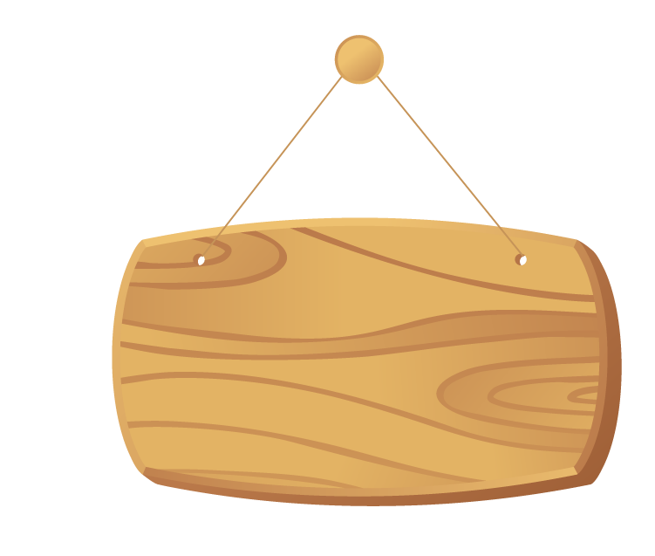

Các hoạt động trong tiết học
1. Thực hành
2. Vận dụng – trải nghiệm

Slide 7

HS làm vở, chia sẻ bài, chữa trên màn hình
1 Đặt tính rồi tính:
54322 : 346 =
25275 : 108 =
86679 : 214 =

Slide 8
1 Đặt tính rồi tính:
a)
54322 : 346 =
25275 : 108 =
86679 : 214 =
54322 346
25275 108
86679 214
1972 356
367 234
1079 405
2382
435
9
206
5
54322 : 346 = 356
(dư 206)
25275 : 108 = 234
(dư 5)
86679 : 214 = 405
(dư 9)

Slide 9
Để thực hiện phép chia cho số có 3 chữ số, ta làm như thế nào?
- Khi thực hiện phép chia ta làm theo hai bước:
. Bước 1: Đặt tính.
. Bước 2: Tính từ trái sang phải. Mỗi lượt chia đều thực hiện theo ba bước: chia, nhân, trừ.
- Lưu ý: Số dư luôn nhỏ hơn số chia.

Slide 10

HS làm vở, chia sẻ bài, chữa trên màn hình
2. Người ta chia đều 18 kg muối vào 240 gói. Hỏi mỗi gói có bao nhiêu gam muối?
(?) Bài toán cho biết gì?
Chia đều 18kg muối vào 240 gói
(?) Bài toán hỏi gì?
Mỗi gói có bao nhiêu gam muối
(?) Muốn biết mỗi gói có bao nhiêu gam muối
ta phải làm thế nào?
Ta thực hiện phép chia tổng số muối cho số gói để tìm
số gam muối mỗi gói.
(?) Vậy ta đã chia được ngay chưa?
Ta phải đổi 18kg ra gam rồi mới tính chia.

Slide 11
2. Người ta chia đều 18 kg muối vào 240 gói. Hỏi mỗi gói có bao nhiêu gam muối?
* Tóm tắt:
Bài giải:
18kg = 18000g
240 gói : 18kg
Số gam muối có trong
mỗi gói là:
1 gói : …? g
18000: 240 = 75 (g)
Đáp số: 75g

Slide 12
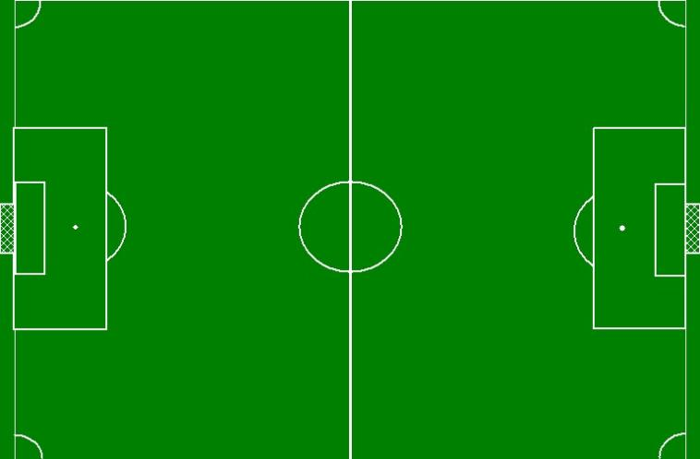
HS làm vở sau tiết học Zoom
3. Một sân bóng đá hình chữ nhật có diện tích 7140m², chiều dài 105 m.
Tìm chiều rộng của sân bóng đá.
Diện tích: 7140m²
Chiều rộng:…m?
Chiều dài: 105m

Slide 13
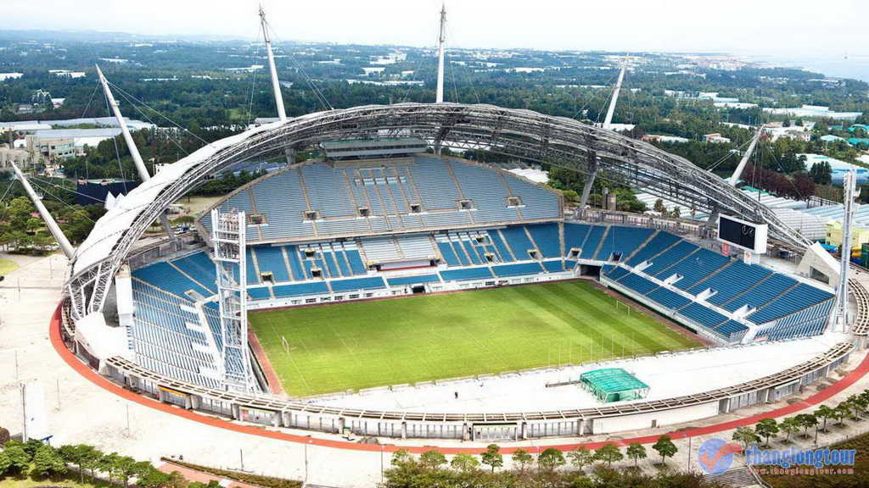
Sân vận động quốc gia Mỹ Đình (Hà Nội)

Slide 14
3. Một sân bóng đá hình chữ nhật có diện tích 7140m², chiều dài 105 m.
Tìm chiều rộng của sân bóng đá.
Tính chu vi sân bóng
(?) Bài toán đã cho biết gì?
- Diện tích và chiều dài của sân vận động
(?) Muốn biết chiều rộng của SVĐ ta làm như nào?
- Ta lấy diện tích : chiều dài
(?) Nêu lại cách tính chu vi hình chữ nhật?
- Muốn tính chu vi HCN ta lấy chiều dài cộng với chiều rộng cùng đơn vị đo rồi nhân với 2.

Slide 15
3. Một sân bóng đá hình chữ nhật có diện tích 7140m², chiều dài 105 m.
Tìm chiều rộng của sân bóng đá.
Tính chu vi của sân bóng.
* Tóm tắt:
Bài giải:
Diện tích : 7140m²
a/ Chiều rộng của sân vận động là:
7140 : 105 = 68 (m)
Chiều dài : 105m
Chiều rộng :…m?
Chu vi: …m?
b/ Chu vi của sân vận động là:
(105 +68) x 2= 346(m)
Đáp số: 68m, 346m

Slide 16
(?) Biết diện tích của hình chữ nhật muốn biết chiều rộng ta làm như nào?
- Ta lấy diện tích : chiều dài
(?) Nêu lại cách tính chu vi hình chữ nhật?
- Muốn tính chu vi HCN ta lấy chiều dài cộng với chiều rộng cùng đơn vị đo rồi nhân với 2.

Slide 17

VẬN DỤNG

Slide 18
Trong phép chia có dư, cần lưu ý gì về số chia và số dư ?
A
Trong phép chia có dư số chia phải lớn hơn số dư
B
Trong phép chia có dư số chia phải bằng số dư
C
Trong phép chia có dư số chia phải bé hơn số dư
Đáp án: A

Slide 19
Con thử đoán xem
abcabc : abc bằng bao nhiêu?
Con thử đoán xem
abcabc :abc bằng bao nhiêu?
abcabc : abc = 1001
Vì abc là số có 3 chữ số được lặp lại 2 lần tạo thành số có 6 chữ số nên khi chia bớt 1 lần lặp lại của số abc ta sẽ được 1001.

Slide 20

Dặn dò
- Ôn lại cách chia cho số có ba chữ số đã học
- Hoàn thành các bài tập vào vở ô li.
- Xem trước bài: Luyện tập chung

Slide 21
Chào tạm biệt và hẹn gặp lại các con trong tiết học sau

